Slide 1


Funkce trávicí soustavy a typy trávení
Tematická oblast | Biologie – biologie živočichů
Datum vytvoření | 10. 9. 2012
Ročník | 3. ročník čtyřletého G a 7. ročník osmiletého G
Stručný obsah | Prezentaci k doplnění a procvičení soustavy.
Způsob využití | Postupně procházíme listy prezentace . Úkoly na pro samostatné procvičení jsou součástí prezentace.
Autor | RNDr. Ilona Houšková
Kód | VY_ 32_ INOVA CE_ 32_BHOU13
Gymnázium a Jazyková škola s právem státní jazykové zkoušky Zlín

Slide 2
Jaká je funkce trávicí soustavy?
Funkcí trávicí soustavy je:
zachycení potravy,
mechanické zpracování,
chemické zpracování až na jednoduché, tělu přijatelné látky.
Látky jsou potom vstřebávány do tělních tekutin.
Nestravitelné zbytky jsou odstraňovány ven z těla.

Slide 3
Jaké druhy potravy živočichové přijímají?
Na druhu přijímané potravy závisí složitost trávicí soustavy.
Z tohoto pohledu dělíme živočichy na:
býložravé - herbivorní (trávicí soustava nejsložitější); např. hlemýžď, králík…
masožravé – karnivorní; např. lev, tučňák…
všežravé – omnivorní; např. prase, člověk, šváb…

Slide 4
Jak dělíme živočichů podle přijímané potravy?
Mikrofágové
Živí se drobnými organismy nebo částečkami potravy.
Mívají vytvořen vířivý aparát, pomocí kterého zachycují potravu. Např. houby, někteří korýši, mlži, kopinatci…
Živočichové přijímají s potravou bahno nebo písek.
Patří sem např. sumýši, žížaly.
Živočichové sající šťávy (rostlinné šťávy, krev, mléko).
K příjmu potravy mají vytvořeno speciální savé ústrojí.
Patří sem např. mšice; pijavky, některý hmyz; mláďata savců.

Slide 5
Jak dělíme živočichů podle přijímané potravy?
Živočichové polykající velké kusy potravy bez rozmělnění.
Patří sem např. plazi, někteří ptáci (pelikán).
Živočichové vylučující do potravy trávicí šťávy.
Šťávy ji částečně natráví a změní ji na tekutinu. Ta je pak vysávána.
Tento způsob trávení nazýváme mimotělní trávení.
Patří sem např. pavouci, některý hmyz (mouchy).
Živočichové živočichy přijímající kusy potravy, kterou před polknutím rozmělní.

Slide 6
Řešte úkol:
Vytvořte správné dvojice:
mikrofágové - mšice
sající rostlinné šťávy - pijavky
polykající písek - mláďata savců
sající krev - žížaly
sající mléko - houby
Řešení:
mikrofágové - houby
sající rostlinné šťávy - mšice
polykající písek - žížaly
sající krev - pijavky
sající mléko - mláďata savců

Slide 7
Jaké jsou základní typy trávení?
Trávení nitrotělní:
Nitrobuněčné = intracelulární
Mimobuněčné = extracelulární
Trávení mimotělní

Slide 8
Popište princip nitrotělního trávení
Nitrobuněčné = intracelulární
Nejjednodušší a fylogeneticky nejstarší typ trávení. Potrava je přijímána do buněk fagocytózou a zpracování probíhá až v buňkách. Vznikají potravní vakuoly s trávicími enzymy (např. kořenonožci).
Mimobuněčné = extracelulární
Vývojově mladší typ. Trávicí enzymy jsou žlázovými buňkami vylučovány do nitra trávicí soustavy, kde je potrava rozkládána a živiny vstřebávány. Probíhá u většiny živočichů.
Oba způsoby trávení se mohou kombinovat.

Slide 9
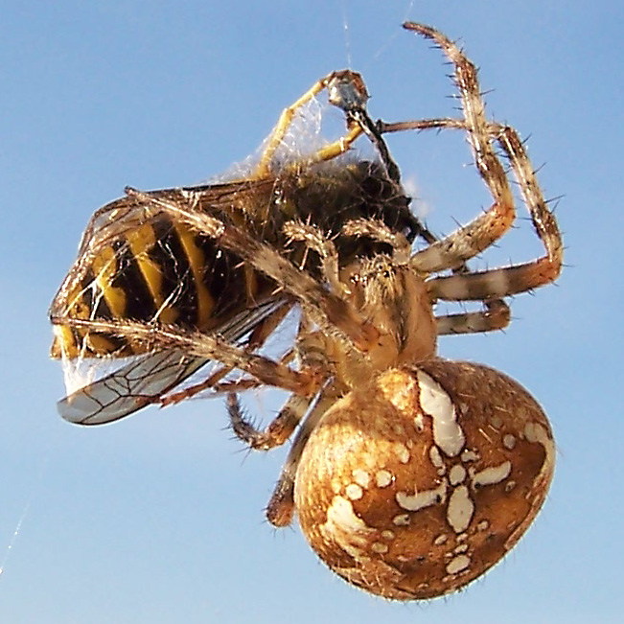
Popište princip mimotělního trávení
Sliny s trávicími enzymy jsou vstřikovány do přijímané potravy.
Částečně strávená potrava (v tekuté formě) je nasávána do trávicí soustavy, kde je trávení dokončeno (pavouci).
Obr. 1

Slide 10
Informační zdroje
ZICHÁČEK, Vladimír. Zoologie. Olomouc: Fin, 1995, ISBN 80-85572-74-5.
PAPÁČEK, Miroslav; MATĚNOVI, Vlasta A Josef; SOLDÁN, Tomáš. Zoologie. Praha: Scientia, 2000, ISBN 80-7183-203-0.
KUBIŠTOVÁ, Iva; JŮVOVÁ, Alena. Přehled zoologie. Brno: Paido, 1984, ISBN 80-901737-4-8.
Obr. 1: HOWALDT, Jürgen. http://cs.wikipedia.org [online]. [cit. 10.9.2012]. Dostupný podle licence Creative Commons na WWW: <http://cs.wikipedia.org/wiki/Soubor:Araneus_diadematus_%28Gartenkreuzspinne_mit_Wespe%29.jpg>.

